Slide 1
Vormärz
Böhmen,
Bernard Bolzano:
Erbauungsreden *Exhorty
1805-1819

Slide 2
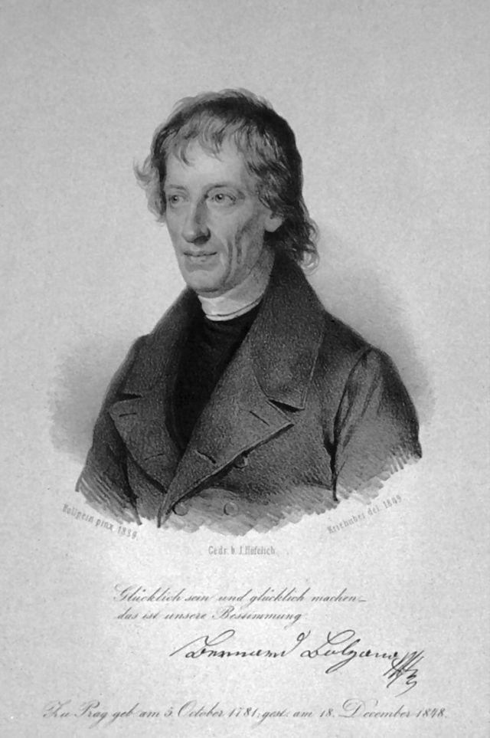
Bernhard Bolzano (1781 - 1848) als Vertreter des böhmischen Landespatriotismus
1805 zum Priester geweiht und provisorischer Inhaber des neu errichteten Lehrstuhls für Religions-philosophie, 1806 wurde er schließlich zum ordentlichen Professor. Eine Berufung für den Lehrstuhl für Elementarmathematik bekam er nie.
Welchen Unterschied gibt es zwischen Kosmopolitismus, Nationalismus und Landespatrismus?

Slide 3
Bolzano
Am 24. Dezember 1819 wurde Bolzano wegen angeblicher Irrlehren von Kaiser Franz I. seines Amtes enthoben.
Josef Mühlberger, 1981: „Zu den trennenden Schranken zählte er auch den Nationalismus. Bolzano wurde zu einem Begründer und einer Stütze des Bohemismus, der sich über die beiden Nationen des Landes hinaus in gleicher Liebe und Verantwortung dem beiden Nationen gemein-samen böhmischen Land verpflichtet fühlte.“
Im Jahre 1813 wurde eine kleine Auswahl seiner Erbauungsreden herausgegeben, im Jahre 1828 geriet sie auf die Liste verbotener Bücher.

Slide 4
Rede über das Verhältnis beider Volksstämme in Böhmen
1. Korinther - Kapitel 12
Viele Glieder - ein Leib
12 Denn gleich wie ein Leib ist, und hat doch viele Glieder, alle Glieder aber des Leibes, wiewohl ihrer viel sind, doch ein Leib sind: also auch Christus.
13 Denn wir sind auch durch einen Geist alle zu einem Leibe getauft, wir seien Juden oder Griechen, Knechte oder Freie, und sind alle zu einem Geist getränkt. (Galater 3.28)
14 Denn auch der Leib ist nicht ein Glied, sondern viele.
15 So aber der Fuß spräche: Ich bin keine Hand, darum bin ich des Leibes Glied nicht, sollte er um deswillen nicht des Leibes Glied sein?
16 Und so das Ohr spräche: Ich bin kein Auge, darum bin ich nicht des Leibes Glied, sollte es um deswillen nicht des Leibes Glied sein?
17 Wenn der ganze Leib Auge wäre, wo bliebe das Gehör? So er ganz Gehör wäre, wo bliebe der Geruch?
18 Nun hat aber Gott die Glieder gesetzt, ein jegliches sonderlich am Leibe, wie er gewollt hat.
19 So aber alle Glieder ein Glied wären, wo bliebe der Leib?
20 Nun aber sind der Glieder viele; aber der Leib ist einer.
21 Es kann das Auge nicht sagen zur Hand: Ich bedarf dein nicht; oder wiederum das Haupt zu den Füßen: Ich bedarf euer nicht.

Slide 5
Bolzano
21 Es kann das Auge nicht sagen zur Hand: Ich bedarf dein nicht; oder wiederum das Haupt zu den Füßen: Ich bedarf euer nicht.
22 Sondern vielmehr die Glieder des Leibes, die uns dünken die schwächsten zu sein, sind die nötigsten;
23 und die uns dünken am wenigsten ehrbar zu sein, denen legen wir am meisten Ehre an; und die uns übel anstehen, die schmückt man am meisten.
24 Denn die uns wohl anstehen, die bedürfen's nicht. Aber Gott hat den Leib also vermengt und dem dürftigen Glied am meisten Ehre gegeben,
25 auf daß nicht eine Spaltung im Leibe sei, sondern die Glieder füreinander gleich sorgen.
26 Und so ein Glied leidet, so leiden alle Glieder mit; und so ein Glied wird herrlich gehalten, so freuen sich alle Glieder mit.
27 Ihr seid aber der Leib Christi und Glieder, ein jeglicher nach seinem Teil.
28 Und Gott hat gesetzt in der Gemeinde aufs erste die Apostel, aufs andre die Propheten, aufs dritte die Lehrer, darnach die Wundertäter, darnach die Gaben, gesund zu machen, Helfer, Regierer, mancherlei Sprachen.
29 Sind sie alle Apostel? Sind sie alle Propheten? Sind sie alle Lehrer? Sind sie alle Wundertäter?
30 Haben sie alle Gaben, gesund zu machen? Reden sie alle mancherlei Sprachen? Können sie alle auslegen?
31 Strebet aber nach den besten Gaben! Und ich will euch noch einen köstlichern Weg zeigen.

Slide 6
Rede über das Verhältnis beider Volksstämme in Böhmen
Fessl, Michael Josef: Lebensbeschreibung des Dr. B. Bolzano mit einigen seiner ungedruckten Aufsätze und dem Bildnisse der Verfassers. Sulzbach, 1836
Winter, Eduard: Der böhmische Vormärz in Briefen B. Bolzanos an F. Přihonsk_ (1824-1848). Beiträge zur deutsch-slawischen Wechselseitigkeit. Hrsg. von H.H. Bielfeldt, Berlin: Akademie Verlag 1956 (Veröffentlichungen des Forschungsinstituts für Slavistik 11)
Jiří Němec: Eduard Winter v německém dějepisectví v protektorátu (2008 verteidigt)

Slide 7
die Erbauungsrede "Über die Vaterlandsliebe"
"Aber zuweilen sind oft mehrere Völker zu einem Staate vereinigt und - ist hier anders die Vereinigung nicht allzugewaltsam und widernatürlich, und ist der Umfang des ganzen Staatskörpers nicht allzugroß, und ist auch all Hoffnung einer rechtmäßig auszuführenden Trennung und Erhebung zu Selbständigkeit verschwunden: wohlan, dann reisset auch alle Scheidewänden, die euch noch trennen, ab, ihr Völker dieses Einen Staates! Hebet alle Unterschiede auf, sprechet nicht "dieß Land ist mein Vaterland, und deines liegt dort!" weg mit dem Seitengeiste! Liebet und umarmt euch gemeinschaftlich als Kinder eines - Eines Vaterlandes! - Aber was heißt das: sich lieben als Kinder Eines Vaterlandes? Es heißt: die Vorzüge dieses Landes kennen und schätzen, und die Erhaltung und den steten Wachsthum derselben als seinen eigenen Vortheil ansehen und betreiben."

